Slide 1

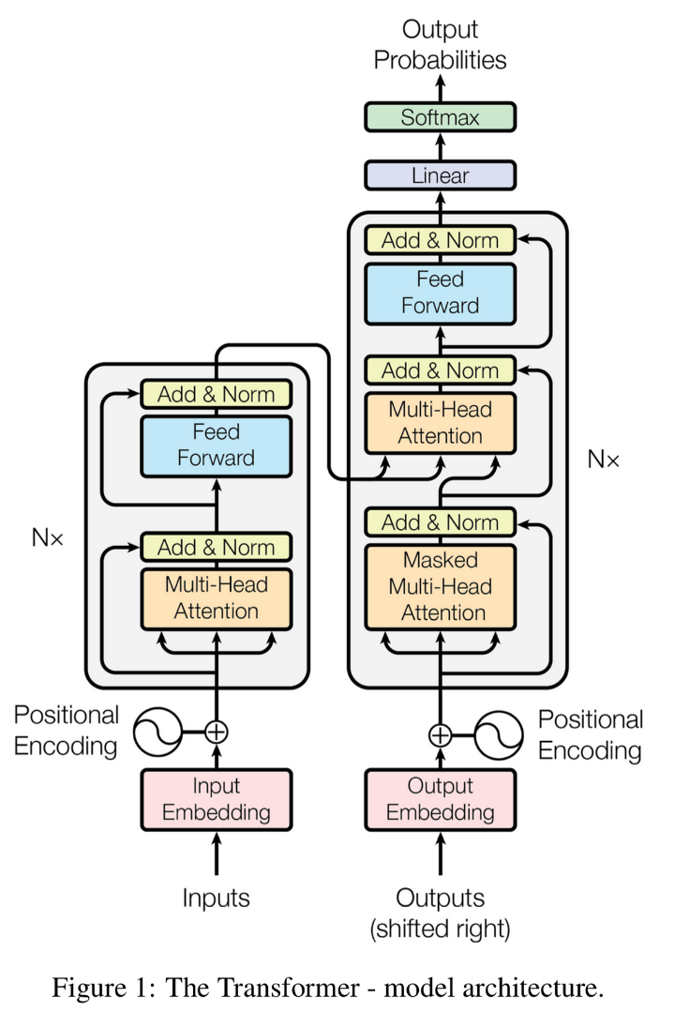

Transformer을 이용한 데이터 clustering
Transformer은 자연어 처리와 기계 학습 분야에서 혁신적인 모델로 인정받은 것으로 알려져 있습니다. 이 발표에서는 Transformer을 이용하여 데이터 clustering을 수행하는 방법에 대해 소개하고자 합니다.
by 김호재 소프트웨어학과/

Slide 2
Transformer의 개요와 동작 원리
1
구조
2
동작 원리
Transformer는 인코더-디코더 구조로 이루어져 있으며, 자가 주의 메커니즘(Self-Attention Mechanism)과 전이 행렬 연산(Transformer Operation)을 사용하여 입력 시퀀스를 처리합니다.
Transformer는 입력 시퀀스를 토큰 단위로 분할하고, 각 토큰의 임베딩 벡터를 생성합니다. 그런 다음, 인코더와 디코더 단계를 거치며 입력과 출력의 관계를 모델링합니다.

Slide 3
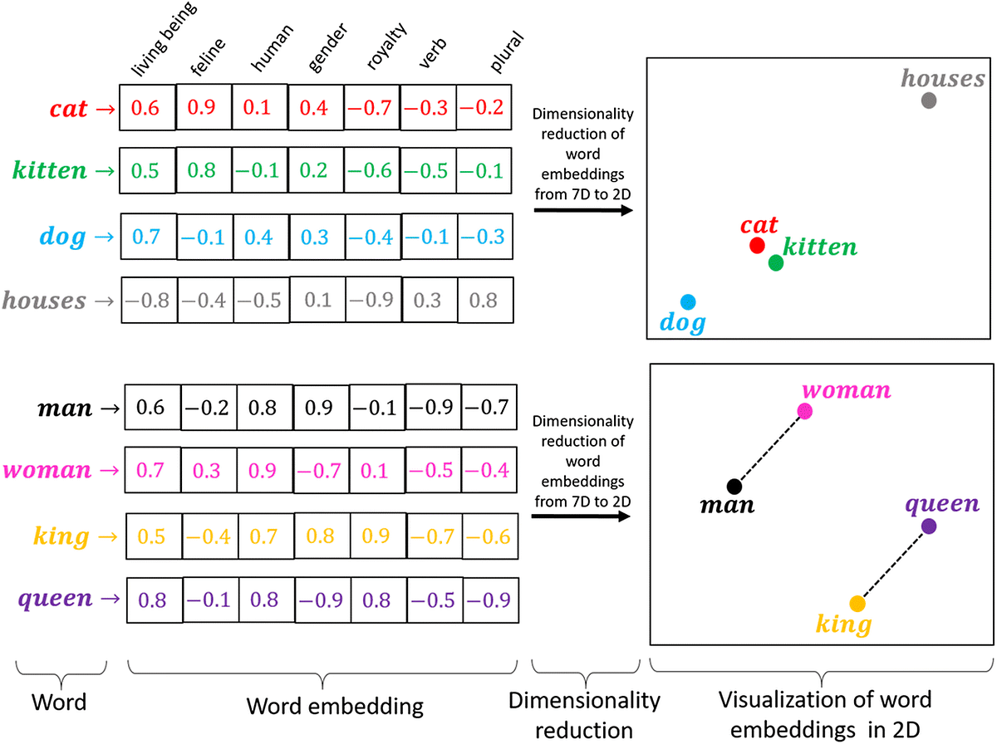

Slide 4

word embedding과 Transform를 이용한 데이터 clustering의 장점
자동 특성 추출
확장성
클러스터 유사도 계산
Transformer은 자동으로 데이터의 중요한 특성을 추출하므로 사전 지식이 필요하지 않습니다.
Transformer의 인코더-디코더 구조는 다양한 데이터 유형과 규모에 대해 적용될 수 있습니다.
Transformer는 데이터 간 유사도를 계산하여 클러스터링을 수행하므로, 정확한 결과를 얻을 수 있습니다.

Slide 5
Transformer를 이용한 데이터 clustering의 접근 방법
1
데이터 전처리
입력 데이터를 토큰화하고 임베딩 벡터로 변환합니다.
2
인코딩
Transformer의 인코더를 사용하여 입력 데이터를 잠재 공간으로 매핑합니다. 또한 워드임베딩은 인코더 이후에 적용하여 단어의 고유 임베딩 값을 얻습니다.
3
유클리드 거리법을 이용한 클러스터링
인코딩된 잠재 벡터를 사용하여 유클리드 거리법 알고리즘을 적용하여 클러스터를 생성합니다.
4
클러스터 결과 시각화
시각화 예정입니다.

Slide 6
실험과 결과
word2embedding = model.word2embedding
result = word2embedding(torch.arange(2685))
# Torch 텐서를 Numpy 배열로 변환
result = result.detach().numpy()
euclidean_distances = pairwise_distances(result, metric="euclidean")
# 가장 가까운 5개의 이웃을 찾기 (자기 자신을 포함하므로 k=6)
k = 6
nearest_points = np.argsort(euclidean_distances, axis=1)[:, :k]
# 결과 출력
print(
f"{i}th point's {k-1} nearest neighbors: {dataset.idx2code(neighbors[1:])}"
)

Slide 7
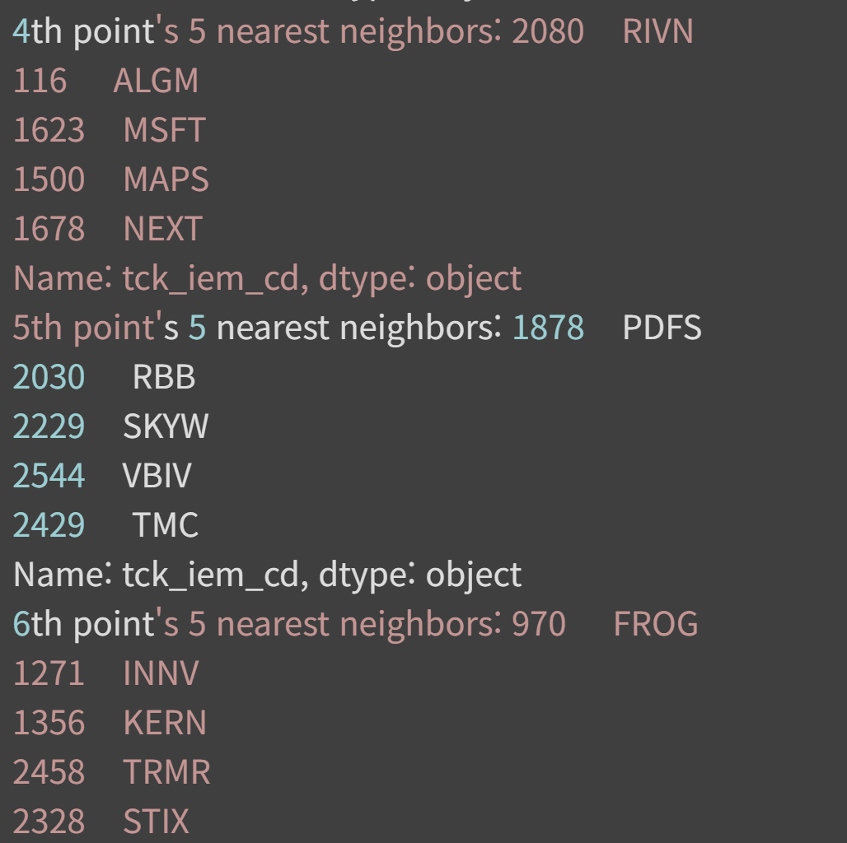

Slide 8
다른 clustering 알고리즘과의 비교
K-means
Hierarchical Clustering
DBSCAN
전통적인 클러스터링 알고리즘으로 기본적인 비교 대상입니다. 효과적이지만 데이터의 선형적인 구조에 적용됩니다.
밀도 기반 클러스터링 알고리즘으로 밀도가 높은 데이터 영역을 클러스터로 분류합니다. 이상치에 강건합니다.
계층적인 클러스터링 알고리즘으로 데이터 간의 유사도를 계층적으로 구조화합니다. 비교적 복잡합니다.

Slide 9

Transformer를 이용한 데이터 clustering의 한계와 도전 과제
대용량 데이터의 처리 속도 문제
하이퍼파라미터 튜닝의 어려움
비선형 데이터 구조의 처리에 제한
클러스터 내 데이터의 불균형 문제

Slide 10

결론 및 향후 연구
Transformer를 이용한 데이터 clustering은 데이터 분석 및 패턴 인식의 핵심 도구로 활용될 수 있습니다. 향후 연구에서는 큰 데이터셋과 복잡한 구조의 데이터에 대한 적용을 계속해서 개선하고자 합니다.

